Slide 1
Graph WaveNet (Graph WaveNet for Deep Spatial-Temporal Graph Modeling )
2019
(IJCAI)
( Conference Rank: CCF A )
汇报人：张天璞

Slide 2
简介
数据集
METR-LA
PEMS-BAY
前人研究工作不足
通过对节点进行node embedding，进行自己学习
大多数工作都是基于固定的图结构获取空间依赖性
目前的工作通过CNN或者RNN不能有效的获取长时间范围的时序特征
堆叠1维扩散卷增大感受野从而实现长时间范围的时序特征提取

Slide 3







Preliminaries
图定义
输入输出
邻接矩阵：
=0 or 1
在时间t下图中所有点的特征为：
S:表示历史时间步长
T:表示预测时间步长

Slide 4
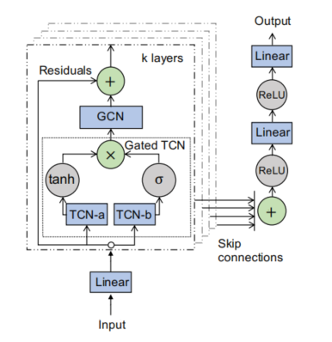
模型结构

Slide 5
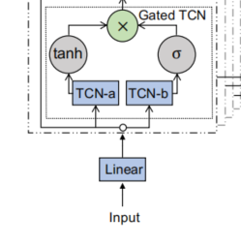

模型结构
Temporal Convolution Layer
h的维度[N,C,L]
N:节点数
C: 映射后特征数
L:时间序列长度

Slide 6
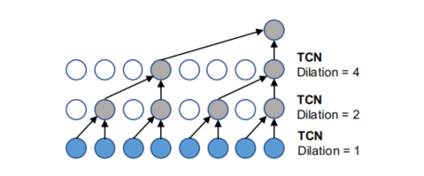
模型结构
TCN
8个时间点
卷积size:2
3层卷积
Notes:
假设节点特征只有一个，并且仅有8个时间点。

Slide 7
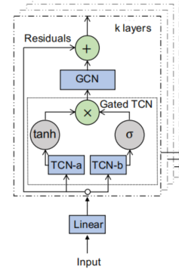


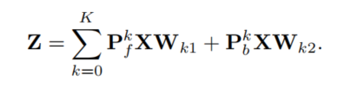





模型结构
空间卷积
Kipf and Welling GCN
diffusion convolution
Self-adaptive Adjacency Matrix

Slide 8
模型结构
输出层

Slide 9
创新点
提出自学习的邻接矩阵构建
使用TCN代替了循环卷积神经网络，通过堆叠TCN获取了更大时间视野

Slide 10
END
Thank you

